Slide 1
ENHANCER
Projesi
Girişimcilik Hibe Programı

Slide 2
Önemli Not
Sunum, Hibe Başvuru Rehberi ve ekleri üzerinden gerçekleştirilen Türkçe çevirileri içermekte olup, potansiyel hibe faydalanıcıları için bilgi amaçlı hazırlanmıştır.
Bu sunum ile hibe rehberi ve ekleri arasında herhangi bir uyuşmazlık olması durumunda İngilizce Hibe Başvuru Rehberi ve Ekleri bağlayıcı olacaktır.

Slide 3
Hibe Programının Hedefleri
Bu teklif çağrısının genel amacı, iş fırsatlarını ve geçim kaynaklarını artırmak suretiyle Türkiye’de yaşayan geçici koruma altındaki Suriyelilerin ve yerel ev sahibi toplulukların sosyo-ekonomik uyumuna katkıda bulunmaktır.
Bu teklif çağrısının özel amacı, Türk vatandaşları ve geçici koruma altındaki Suriyeliler arasındaki potansiyel girişimcileri istihdam yaratabilecek kayıtlı işletmeler kurma konusunda desteklemektir.

Slide 4
Öncelikli Sektörler ve Değer Zincirleri
Tekstil ve hazır giyim
Ayakkabıcılık
Mobilya imalatı
Makine, teçhizat ve metal imalat ve onarım
Tarım ve gıda üretimi
Yenilikçi, yüksek teknoloji ve yüksek değer katan faaliyetler (Yazılım, tasarım, e-ticaret, yeni iş modelleri vs.)

Slide 5
Hibe Bütçesi
Teklif Çağrısı için ayrılan toplam tutar:
3.125.000 Avro
Hibelerin miktarı:
Asgari tutar: 1.500 Avro
Azami tutar: 5.000 Avro
Eş finansman bu teklif çağrısı kapsamında uyulması gereken bir zorunluluk değildir.

Slide 6
Hibe Programının Öncelikleri
Bu Teklif Çağrısının Ana Hedef Grupları:
ilgili bir iş fikri ve işletme kurma niyeti olan Türk vatandaşları ve Geçici Koruma altındaki Suriyeliler arasındaki potansiyel girişimcilerdir.
Nihai Faydalanıcılar:
Destek programı tarafından teşvik edilen ekonomik kalkınma ve sosyo-ekonomik entegrasyondan yararlanan işletmelerin sahibi, hissedarı veya çalışanı olan Türkiye vatandaşları ve Türkiye’deki Geçici Koruma altındaki Suriyeliler, onların hane halkı üyeleri ve genel olarak toplumdur.

Slide 7
Uygunluk Kriterleri
1
2
3
Başvuranlar
Faaliyetler
Maliyetler

Slide 8
Başvuranların Uygunluğu
Hukuki Statü:
Gerçek kişi,
Türk vatandaşı veya geçici koruma kimlik kartına sahip Suriyeli ve
Başvuru formunda açıklanan faaliyetlerin hazırlanması ve yönetilmesinden doğrudan sorumlu olması gerekmektedir.
Hibe almaya hak kazanan adaylardan :
işletmelerinin resmi kaydını yaptırmaları (bu teklif çağrısı kapsamında sadece şahıs şirketi olan işletmelerin resmi kaydı uygun kabul edilecektir);
ilgili oda kaydını yaptırmaları;
vergi dairesi kayıtlarını yaptırmaları ve
kanunun gerektirdiği hâllerde çalışma izni belgelerini sunmaları talep edilecektir.
Başvuran bu teklif çağrısı kapsamında 1’den fazla başvuruda bulunamaz.
Bu teklif çağrısı kapsamında hibe alan başvuranlar, ICMPD’nin yürüttüğü ENHANCER projesinin Girişimcilik Hibe Programı kapsamında ileride açılacak teklif çağrılarına başvuramayacaktır.

Slide 9
Uygun Faaliyetler
Proje Süresi: En az 6 ay ve en fazla 9 ay olmalıdır
İşletmelerin Türkiye’deki şu illerden birinde kaydettirilmiş olması gerekmektedir: Adana, Ankara, Bursa, Gaziantep, Hatay, İstanbul, İzmir, Kayseri, Konya, Mersin veya Şanlıurfa
Başvuranlar kayıtlı işletmelerinin Türkiye’de kanunlarla belirlenen yasal zorunluluklara uygun faaliyet göstermesini sağlamalıdır. Bu yasal zorunluluklara uyulması için yapılması gereken faaliyet ve ihtiyaç duyulan bütçe de Başvuru Formuna (İş Planı) eklenmelidir.

Slide 10
ÖNEMLİ BİLGİ
Başvuruların puanlandırılmasında ENHANCER projesinin girişimcilik eğitimlerine, ENHANCER projesinin hibe programları ile finanse edilen diğer girişimcilik eğitimlerine ve Migathon/Eşleştirme etkinliklerine katıldığını belgeleyen başvuranlara ek olarak 10 puan verilecektir.

Slide 11
Faaliyet Türleri
Rehberde belirtilen uygun olmayan faaliyetler ve sektörler dışındaki her türlü girişimcilik faaliyeti uygun faaliyet olarak değerlendirilecektir.
Aşağıda belirtilen zorunlu çıktıların başarıyla gerçekleştirilmesinden sonra hibe bedelleri ödenecektir:
Çıktı 1: Resmi işletme kaydı
Çıktı 2: Kesintisiz en az 6 ay süreli bir personel (kendi nam ve hesabına çalışan personel veya ilave personel istihdamı) istihdamı

Slide 12
Projelerin Uygunluğu-Uygun Olmayan Faaliyet Örnekleri
Sadece veya büyük oranda çalıştay, seminer, konferans ve kongrelere katılım için bireysel sponsorlukla ilgili olan faaliyetler;
Sadece veya büyük oranda eğitim çalışmaları veya kurslar için bireysel sponsorlukla ilgili olan faaliyetler;
Devlet bütçesi, diğer AB programları veya diğer fon kaynakları ile finanse edilmiş olan veya finanse edilme sürecinde olan faaliyetler;
Konferanslar, yuvarlak masa toplantıları, seminerler veya benzer etkinlikler gibi tek seferlik faaliyetler. Bu faaliyetler sadece büyük çaplı bir projenin bir parçası ise finanse edilebilir;
Maliyeti sözleşme dönemi dışında meydana gelen faaliyetler;
Hayır kurumlarına yapılacak bağışlar;
İdeolojik olarak yanlı veya partizan nitelik taşıyan faaliyetler;
Siyasi partileri destekleyen veya siyasi partilerle bağlantılı faaliyetler;
Sadece araştırma ve strateji, plan veya benzeri belgelerin hazırlanmasından müteşekkil faaliyetler;
Hibe elde etmeye yönelik faaliyetler (yani verilen hibenin başka kurum veya kendi işletmelerini kurma aşamasında olanlar gibi başka kişilere daha fazla hibe (finansal veya ayni) veya kredi sağlamak için kullanılması);
Altyapı projeleri.

Slide 13
Uygun Olmayan Sektörler
Elektrik ve doğal gaz üretimi ve dağıtımı;
Çelik ve kömür sanayii;
Silah imalatı veya ticareti;
Tütün ve tütün ürünleri imalatı;
Alkol içeren içeceklerin üretimi;
Kumar sektöründe faaliyet gösteren diğer kuruluşların işletilmesi;
Bankacılık, sigortacılık ve finans hizmetleri;
Döviz ve finansal spekülasyon içeren faaliyetler; menkul kıymetler yatırımı;
Gayrimenkul yatırımları.
İnsan sağlığına ve çevresel refaha zararlı olduğu değerlendirilen ürün veya hizmetleri sunmayı amaçlayan iş modelleri/planları kabul edilmeyecektir.

Slide 14
Harcamaların Uygunluğu-Genel Prensipler
Genel kriterler
ICMPD’nin bu teklif çağrısı kapsamında sunacağı katkılar aşağıdaki biçim(ler)de olacaktır:
Önceden net biçimde belirlenmiş belirli uygun harcama kategorilerini kapsayan götürü bedel üzerinden uygun harcamaların geri ödenmesi.
Başvuran, götürü bedel ödemesi için bütçede (Ek B) yer alan gerekçenin nitelik açısından yeterli olmasını sağlamalıdır. Değerlendirme komitesinin gerekçeden memnun kalmaması durumunda, komite sadece bu sebepten ötürü başvuruyu reddedebilir.
ICMPD’nin katkısı özellikle işletmenin tescil maliyetleri ile yeni istihdam edilen personelin maliyetlerine ayrılmıştır.

Slide 15
Maliyetlerin Uygunluğu
Hibe tutarının geri ödemesi 2 taksit hâlinde yapılacaktır:
Birinci çıktının sunulmasından sonra birinci taksit ödemesi, yani ICMPD’ye resmi işletme kaydı, resmi işletme evrakları, sicil evraklarının (ilgili odaya yapılacak işletme kaydına ilişkin belgeler, vergi dairesine kayıt yaptırıldığına dair evraklar ve kanunun gerekli görmesi durumunda çalışma izni belgeleri) verilmesinden sonra azami 1500 Avro’luk ödeme.
İkinci çıktının sunulmasından sonra ikinci taksit ödemesi, yani kesintisiz en az 6 aylık süre için 1 personel istihdamı (kendi nam ve hesabına çalışan personel veya ilave personel istihdamı) ve kanıt belgelerinin (sosyal güvenlik kaydı ve sosyal güvenlik primleri) ve kanunun gerekli görmesi durumunda çalışma izni belgelerinin sunulmasından sonra azami 3500 Avro’luk ödeme.
Ödenecek tutar, başvuranların sunduğu bütçeye göre değerlendirme sürecinde belirlenecektir.
İş planında öngörülen faaliyetlerin uygulanması için gereken maliyetlerin geri kalanını başvuran karşılayacaktır.

Slide 16
Etik ve Dışlama Kriterleri
Vergi veya sosyal güvenlik primi ödemelerine ilişkin yükümlülüklerin ihlali;
Yanlış beyan dâhil olmak üzere ciddi mesleki suistimal;
Sahtecilik;
Yolsuzluk;
İflas, acz veya tasfiye işlemleri
Suç örgütleriyle ilgili davranış;
Kara para aklama veya terörün finansmanı;
Terör suçları veya terör faaliyetleriyle bağlantılı suçlar;
Çocuk işçiliği ve insan ticaretinin diğer biçimleri.

Slide 17
Nasıl Başvuru Yapılır?
Yayımlandığı tarihten itibaren bu hibe programı 29 Aralık 2023 Cuma günü Viyana saati ile saat 17.00’a kadar başvuruya açık olacaktır.
Bu çağrı, hangisinin önce gerçekleşeceğine bağlı olarak, ya fonların tamamının dağıtıldığı tarihe kadar ya da 29 Aralık 2023 tarihine kadar açık kalacaktır. Başvurular başvurunun yapıldığı tarihe göre sıraya koyularak bu teklif çağrısı için ayrılan toplam bütçe tutarına ulaşılana kadar değerlendirilecektir.
Son başvuru teslim tarihinden sonra iletilen başvurular otomatik olarak reddedilecektir.
Başvurular (başvuru formu, diğer ekler ve destekleyici belgeler) ICMPD’nin elektronik başvuru platformu olan https://in-tendhost.co.uk/icmpd/aspx/Tenders/Appraisal adresinden yapılmalıdır. Başka mecralar (örneğin e-posta veya posta yolu) üzerinden yapılan başvurular reddedilecektir.

Slide 18
Nasıl Başvuru Yapılır?
1. Başvuranlar ICMPD’nin başvuru portalı olan https://in-tendhost.co.uk/icmpd/aspx/Home adresinden kayıt yaptıracaktır.
2. Kayıt yaptırdıktan sonra başvuranlar teklif çağrısı ile ilgilendiklerini belirtip başvuru belgelerini (Hibe Başvuru Rehberi, Ek A – Başvuru Formu, Ek B- Bütçe) indirebilecektir.
3. Başvuru sahipleri tüm ekleri ve destekleyici belgeleri hazırladıktan sonra başvuru portalına bu belgeleri yükleyip başvurularını yapacaktır. Başvuranlara son başvuru tarihinden önce başvurularını yapmaları hâlinde başvurularının iletildiğine dair doğrulama e-postası gelecektir.
IN-TEND sistemine yüklenen belgelerin şu formatlarda olması gerektiğini unutmayın:
Başvuru formu WORD dosyası ve imzalı ve taranmış hâlde (PDF) olarak iletilmelidir.
Bütçe EXCEL dosyası ve imzalı ve taranmış hâlde (PDF) olarak iletilmelidir.
Destekleyici belgelerin tamamı taranmış olmalı ve PDF formatında iletilmelidir.

Slide 19
Başvurular eksiksiz olmalı ve başvurulara istenen tüm bilgiler, istenen tüm ekler ve destekleyici belgeler eklenmelidir. Başvuranlar kontrol listesini (Başvuru Formunun 7. bölümü) kullanarak başvurularının eksiksiz olduğunu doğrulamalıdır. Eksik başvurular reddedilebilir.
İngilizce veya Türkçe dillerinde hazırlanmış olmalıdır.
Elle yazılmış başvurular kabul edilmeyecektir.
Belgelerin formatı şu şekilde olacaktır: A4 kâğıdı boyutunda, yazı tipi Calibri, 11, standart sayfa kenarları (yukarıdan 2,0 cm, aşağıdan, sağdan ve soldan 2,5 cm), her belgede satır aralığı 1,0.
Platforma nasıl kayıt ve başvuru yapılacağını adım adım anlatan rehber belgeye şu adresten ulaşabilirsiniz: https://in-tendhost.co.uk/icmpd/aspx/BuyerProfiles. Başvurularını başvuru portalı üzerinden iletmekte zorluk çeken başvuranlar grants@icmpd.org adresi ile iletişime geçebilir.
Sözleşme makamı teklif çağrısı prosedürünü herhangi bir aşamada iptal etmeye karar verebilir.

Slide 20
Başvuruya Eklenmesi Gereken Belgeler
Başvuruya eklenmesi zorunlu belgeler
Ek A: Başvuru Formu (İş Planı)
Ek B: Bütçe
2. Destekleyici belgeler
Kimlik belgesinin taranmış bir kopyası;
Özgeçmişler (CV) ve diplomaların taranmış kopyası (örgün eğitim seviyesinin başarılı biçimde tamamlandığını gösteren diploma) (diploma belgesi Türkçe veya İngilizce haricinde bir dilde düzenlenmişse, ilave olarak diplomaların çevirisinin de sunulması gerekmektedir);
E-devletten alınacak adli sicil kayıtları;
ENHANCER projesinin girişimcilik eğitimlerine, ENHANCER hibe programları ile finanse edilen ve (eğer varsa) Migathon/Eşleştirme toplantıları kapsamında verilen başka girişimcilik eğitimlerine katılımı gösteren sertifikalar.
Bu ekler veya destekleyici belgelerden herhangi birinin sunulmaması, sadece bu sebeple başvurunun reddedilmesine yol açabilir.

Slide 21
ICMPD Elektronik Başvuru Platformuna Nasıl Kayıt Olunur ve Başvuru Yapılır (In-TEND)
ICMPD Elektronik Başvuru Platformuna erişim:
https://in-tendhost.co.uk/icmpd/aspx/Tenders/Appraisal
Platformda bir başvurunun “nasıl kaydedileceği ve gönderileceği” ile ilgili kılavuz:
https://in-tendhost.co.uk/icmpd/aspx/BuyerProfiles

Slide 22
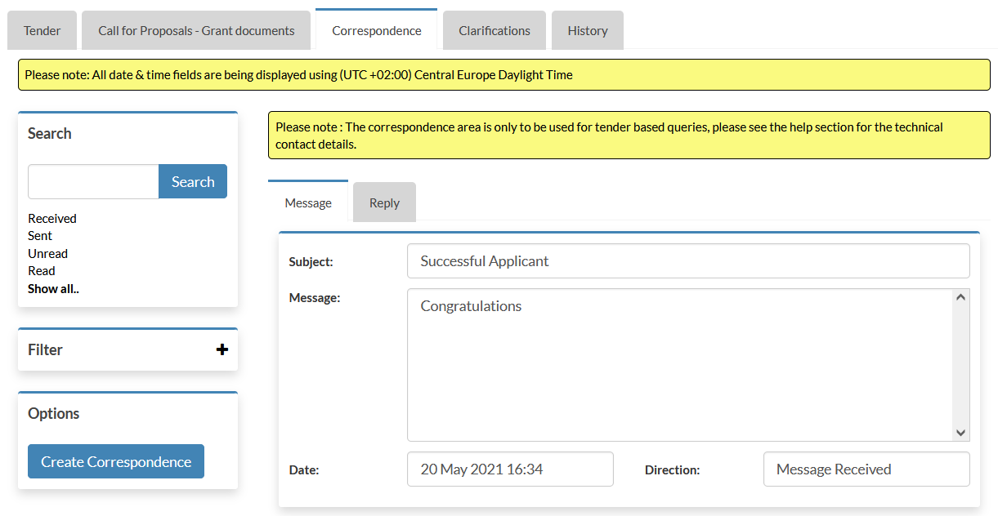
İletişim - Teklif Çağrısı hakkında soru sorma
ICMPD size bir yazışma mesajı gönderdiğinde, otomatik bir e-posta bildirimi alacaksınız. Yazışma mesajına üç yerden (1, 2, 3) erişilebilir.
3
1
2

Slide 23
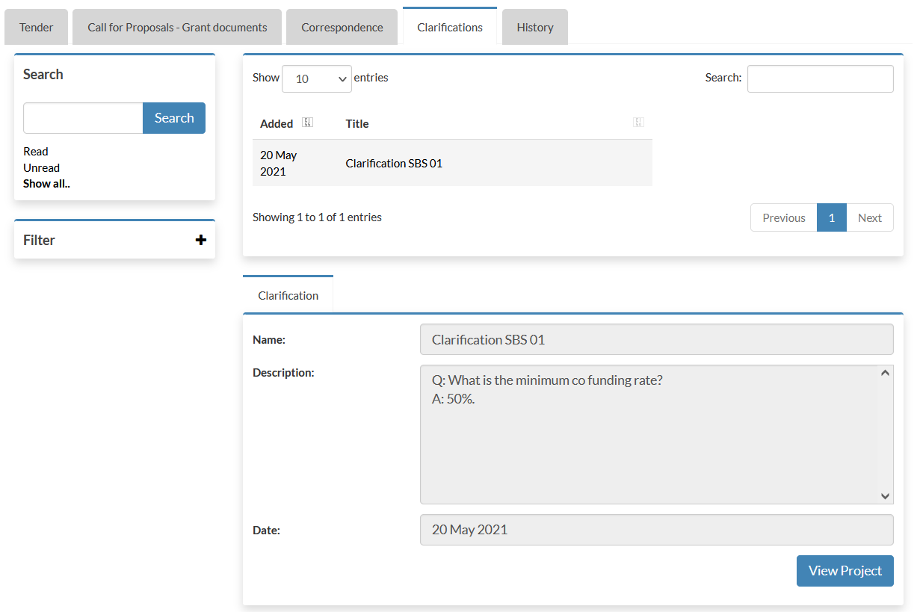
İletişim - ICMPD tarafından yayınlanan açıklamalar
Teklif Çağrısı ile ilgili herhangi bir önemli değişiklik bilgisi, açıklama, düzeltme ICMPD tarafından yayınlanabilir. Bir açıklama yayınlanması durumunda, e-posta yoluyla bilgilendirileceksiniz ve yeni bilgilere projenin Teklif Çağrısı yönetim alanındaki Açıklama (1) sekmesinden erişebilirsiniz.
Açıklamalar sekmesi, bu Teklif Çağrısı için yayınlanan tüm açıklamalara erişim sağlayacaktır. Bilgileri görüntülemek için gerekli açıklamayı seçin. Ataş simgesi, 'Ekler Sekmesi' aracılığıyla açıklama dosya ekin erişebilirsiniz.
*Portalın açıklama alanı, ICMPD için tek yönlü bir mesajlaşma aracıdır. Açıklamanın içeriğiyle ilgili tüm sorular, yazışma işlevi kullanılarak yapılmalıdır.
1

Slide 24
Öngörülen Takvim
 | Tarih ve Saat
Teklif çağrısının yayımlanması | 19/06/2023
Bilgilendirme toplantısı (çevrimiçi webinar) | 12/07/2023 İlave bilgilendirme toplantılarına ihtiyaç duyulursa, bu toplantıların tarihine ilişkin bilgilendirme ICMPD’nin elektronik başvuru platformu, ENHANCER projesi ve ICMPD’nin web sitesi üzerinden yapılacaktır. | Aralıklı değerlendirme süreci (Temmuz 2023’ten Şubat 2024’e kadar)
ICMPD’den açıklama istenebilecek son tarih | Tekliflerin teslim edilmesi gereken tarihten 7 gün önce
Başvuru teslim tarihi | 29/12/2023, 17.00 (Viyana Yerel Saati ile)
Değerlendirme sonuçlarının başvuranlara bildirilmesi | Başvuru tarihinden yaklaşık 8 hafta sonra
Sözleşmenin imzalanması | Başvuru sonucunun bildirilmesinden sonra yaklaşık 4 hafta içerisinde

Slide 25
İletişim
ICMPD_Turkey
www.enhancerproject.com
ICMPD in Turkey
ICMPD in Turkey
ICMPD in Turkey

Slide 26
BAŞARILAR DİLERİZ

